Slide 1

PETUNJUK PENGGUNAAN ECAMPUS
Login
Pengisian Data
Pembayaran SPP
Pengambilan KRS

Slide 2
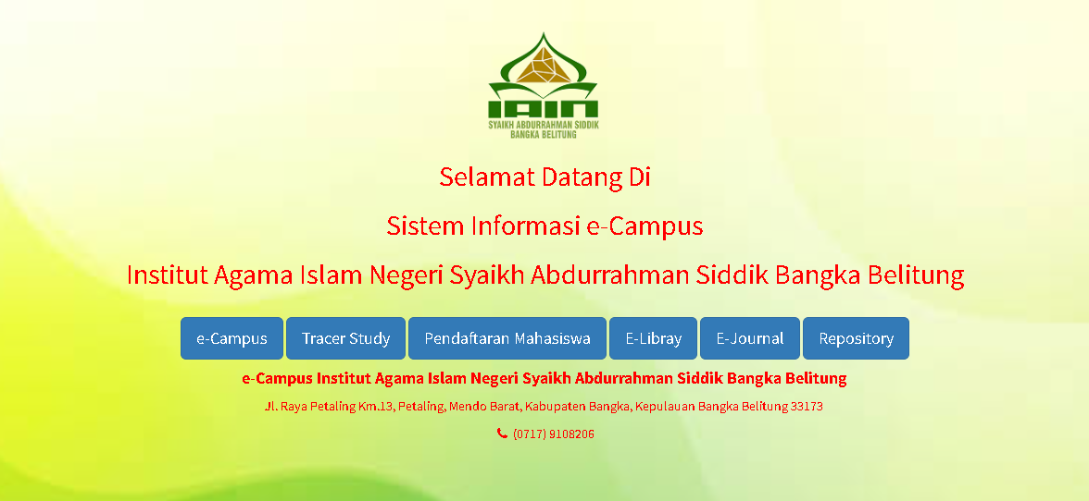
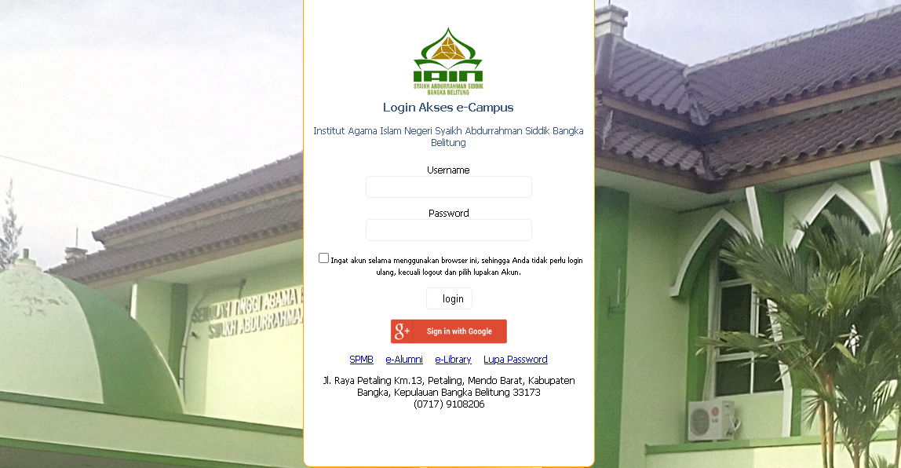
LOGIN DAN PENGISIAN DATA
Mahasiswa dapat Login pada Laman E-campus :
https://ecampus.iainsasbabel.ac.id/
Masuk Mengunakan NIM
Username : NIM
Pass : NIM
Contoh
Username : 228102035
Password : 228102035

Slide 3
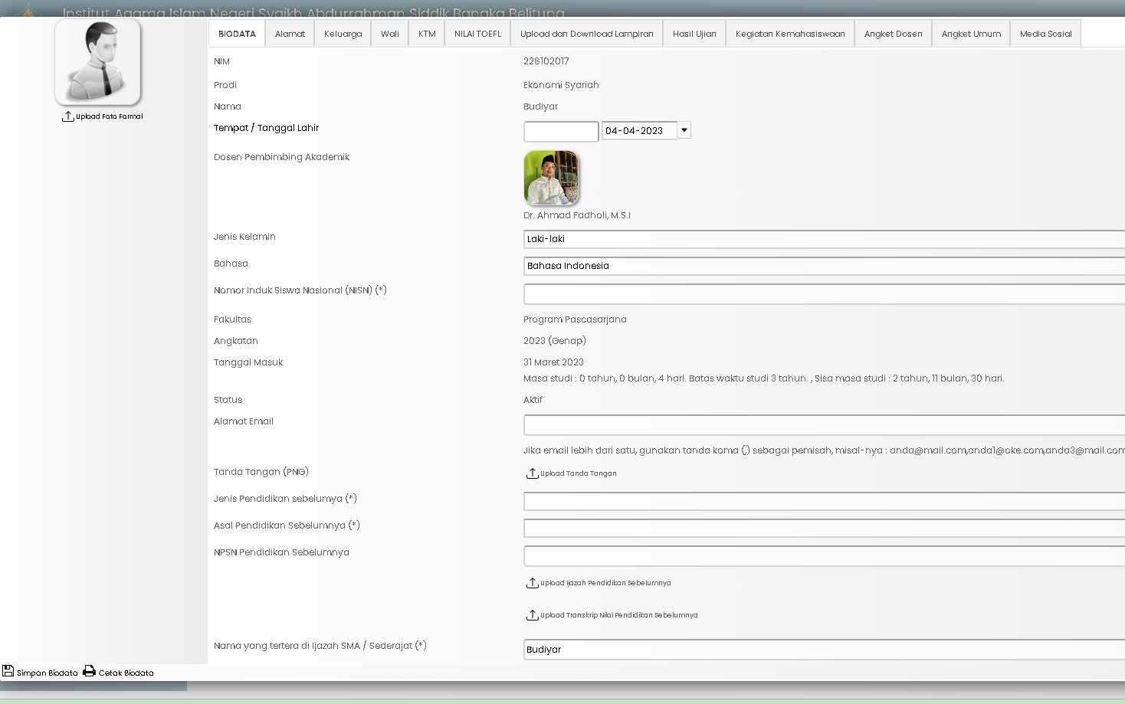
PENGISIAN DATA
Ketika Login E-campus, Mahasiswa akan diarahkan untuk mengisi Biodata Lengkap terlebih dahulu.
Mahasiswa tidak bisa ke menu lain sebelum menyelesaikan pengisian data.
Poin yang Penting Untuk diisi :
Data Biodata,
Alamat,
Keluarga dan
data wali.
item yang berbintang wajib diisi
Data NISN boleh dimasukan sembarang karena item pengisian untuk S.1
Nomor Ijazah SMA, ganti dengan Nomor Ijazah S.1
Setelah selesai simpan biodata dan bisa lanjut ke menu selanjutnya.

Slide 4
PEMBAYARAN SPP
Pembayaran SPP dapat dilakukan dengan Cara Mengambil Kode Pembayaran pada ecampus dengan cara sebagai berikut :
Masuk Ke menu Informasi Pembayaran Mahasiswa
Kemudian Pilih Proses Pembayaran
Pilih Semester sekarang
Pilih item yang akan dibayar dengan cara mengklik tulisan Proses bayar.
Tagihan akan muncul pada kotak kuning, periksa kembali item yang dibayar sesuai dengan tagihan
Kemudian klik BAYAR VIA BSI atau klik BAYAR VIA Sumsel
Kode Pembayaran akan tampil
Cara Pembayaran SPP cara sebagai berikut :
Cash melalui Teller Bank (Datang langsung ke Bank dengan membawa kode Bayar dari Ecampus
Melalui Mbanking BSI :
Pilih Menu Bayar >> Akademik (9141 IAIN SAS) >>
kode pembayaran dari ecampus >> pastikan nama
dan total pembayaran benar >> selesai.
3. Transfer ke semua Bank :
Pilih Menu Transfer
Masukan Kode Bank BSI/BSI + Kode IAIN SAS + Kode
Pembayaran (Tekan Jika Benar)
Kode BSI : 451
Kode IAIN : 9009141
Kode Bayar: Kode dari ecampus
Contoh : 45190091415493361162
Pastikan Nama dan Total Pembayaran Benar
Jika Benar Tekan YA
Pembayaran selesai.

Slide 5
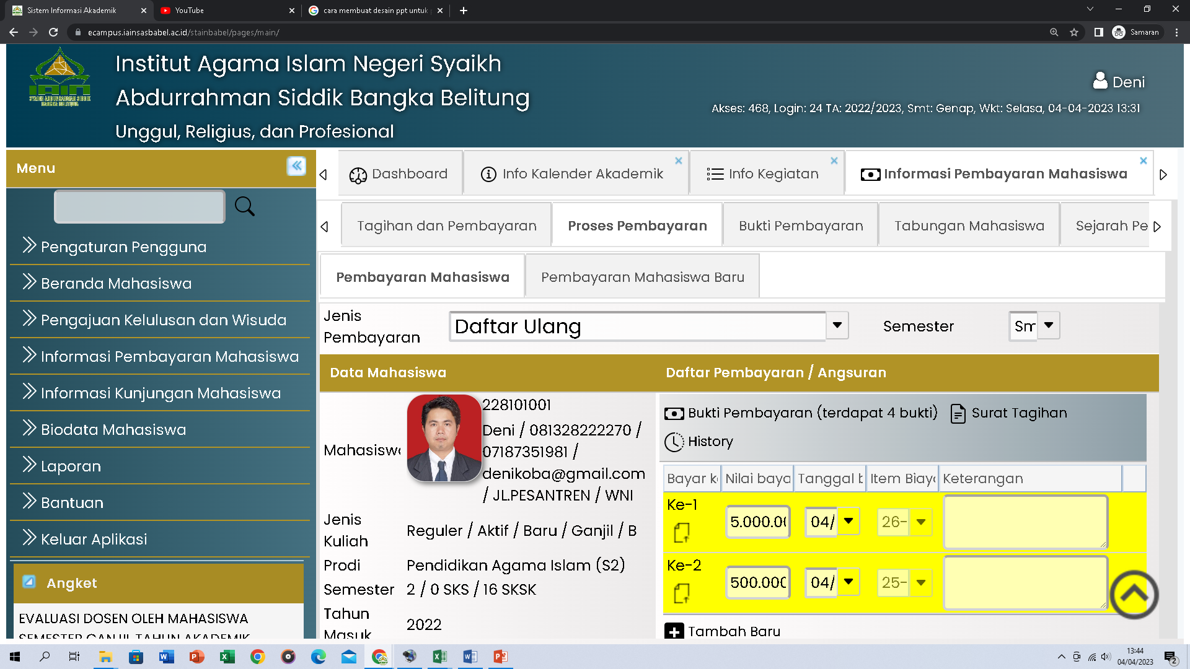
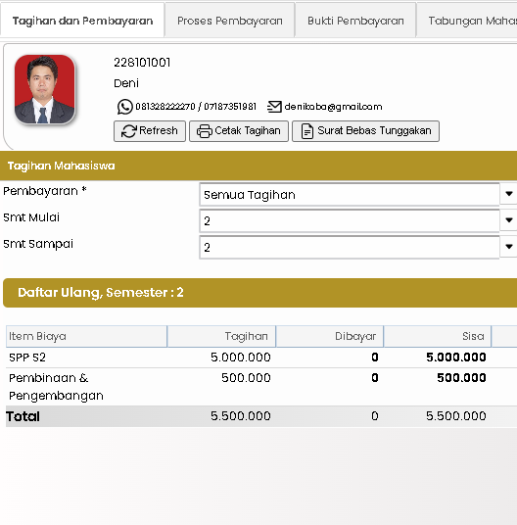
PETUNJUK PENGAMBILAN KODE

Slide 6
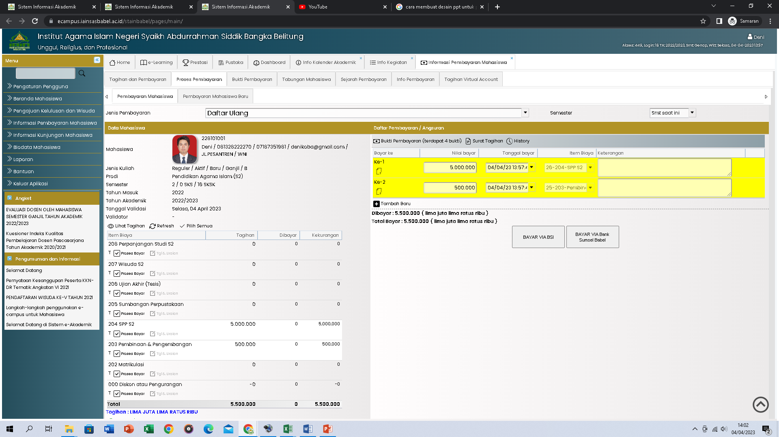

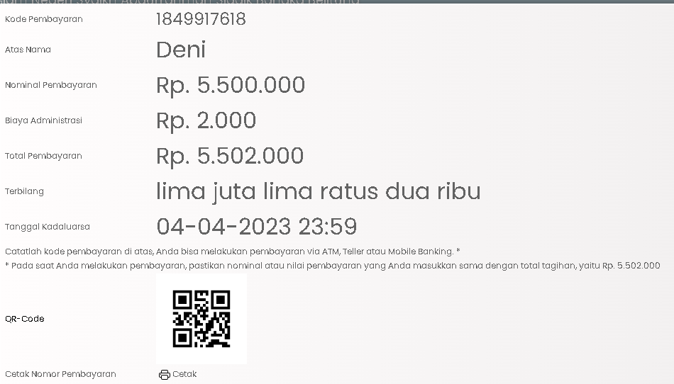
PETUNJUK PENGAMBILAN KODE

Slide 7
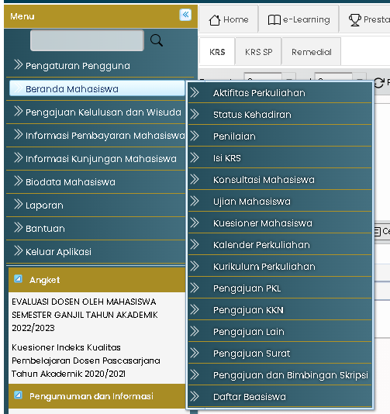
PENGAMBILAN KRS
Pengambilan KRS :
Pilih Menu Beranda Mahasiswa
Klik Isi KRS
Ambil Perkuliahan
Sesuaikan dengan Jadwal yang diberikan Akademik
Klik Jadwal yang mau diambil
Tunggu disetujui oleh PA masing-masing
KRS bisa dicetak
Catatan :
KRS dapat diambil apabila sudah melunasi Pembayaran SPP dll pada semester berjalan

